Slide 1
程式語言

Slide 2
什麼是程式語言？

Slide 3
程式語言是用來對電腦下指令的語言。

Slide 4
程式語言讓人們可以撰寫程式與電腦溝通。
為什麼我說的話你聽不懂？

Slide 5
程式語言有很多種類

Slide 6
我們學的程式語言，
類似人類說的話。

Slide 7
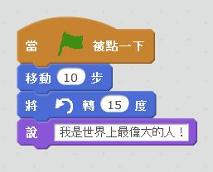
例如：向前走10步、向左轉15度、說「我是世界上最偉大的人！」

